Slide 1

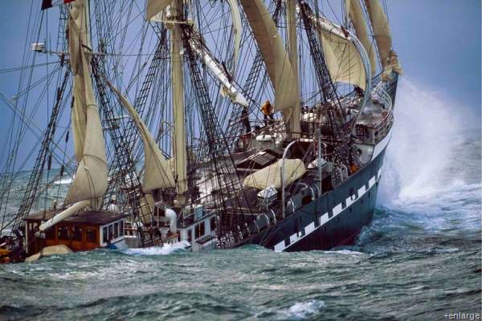
In navigazione verso il mondo della progettazione digitale
Tullio Salmon Cinotti
Matteo Poggi
17 settembre 2024

Slide 2
Date importanti
Ultima lezione → Mercoledì 18/12/2024
Prove scritte:
  Venerdì 20/12/2024 ore 15:00 Aule 2.4 e 2.9
  Giovedì 9/1/2025 ore 14:00 Aule I e V
  Giovedì 13/2/2025 ore 14:00 Aule 6.1 e 6.2
  Giovedì 19/6/2025 ore 14:00 Aula 0.5 e 0.6
  Giovedì 17/7/2025 ore 14:00 Aule 5.6 e 5.7
  Giovedì 11/9/2025 ore 14:00 Aule 0.5 e 0.6

Slide 3
Obiettivo del corso di Reti Logiche
Imparare a:
descrivere e
progettare
le MACCHINE DIGITALI
Aspiranti ingegneri
dell’informazione
R. Laschi, T. Salmon Cinotti

Slide 4
Macchina Digitale e Rete Logica
Una macchina digitale è
un oggetto artificiale
che elabora informazioni
All’interno della macchina digitale le informazioni
sono rappresentate da grandezze fisiche che possono
assumere un numero finito di valori
Se questo numero è 2, allora la macchina digitale è detta:
Macchina digitale binaria
Una rete logica è una rappresentazione astratta
di una macchina digitale binaria
In una RL le informazioni
sono rappresentate con zeri e uni
Notes:
Le macchine digitali vanno a batteria – per esempio con due batterie a stilo i serie, quindi vanno a 3 volt. Le informazioni si rappresentano solo usando due valori di tensione: 0 volt e tre volt

Slide 5
ESEMPI DI MACCHINE DIGITALI o di apparati che contengono al loro interno macchine digitali
I calcolatori e i telefonini
Le centrali telefoniche e le stazioni radio base della rete mobile
I router e i server di Internet
Gli elettrodomestici e i sistemi domotici
Gli strumenti di misura, biomedici, scientifici, industriali
Le macchine automatiche
Le piattaforme e i call center
I grandi data center
I sistemi di monitoraggio e i relativi sensori
I mezzi di trasporto (treni, navi, aerei, automobili (>100),…) e le relative infrastrutture
Tutti questi oggetti sono oggetti «artificiali», contengono al loro interno una o più macchine digitali (solitamente calcolatori), solitamente interconnesse
https://www.ilsole24ore.com/art/carenza-ingegneri-elettronici-imprese-lanciano-l-allarme-AFmhZTq
Notes:
Si tende a digitalizzare e interconnettere digitalmente tutto ciò che ci circonda, per poterlo osservare, controllare, e offrire servizi

Slide 6
La rivoluzione digitale
Crescita della densità di Macchine Digitali
nella Società dell’Informazione (previsione del 2003)
Ubiquitous Computing (1999 – 2005):
0.1 to 1 device per m³
Pervasive Computing (2005 – 2015):
1 to 10 devices per m³
Ambient Intelligence (2015 – 2025):
10 to 100 devices per m³
(Source: James L. Crowley: Context Driven Observation of Human Activity. EUSAI 2003: 101-118)
Notes:
Stiamo vivendo nell’era della rivoluzione digitale ,
accelerata a livello mondiale dalla necessità di gestire il covid con il distanziamento sociale
The Digital Era is characterized by technology which increases the speed and breadth of knowledge turnover within the economy and society.

Slide 7
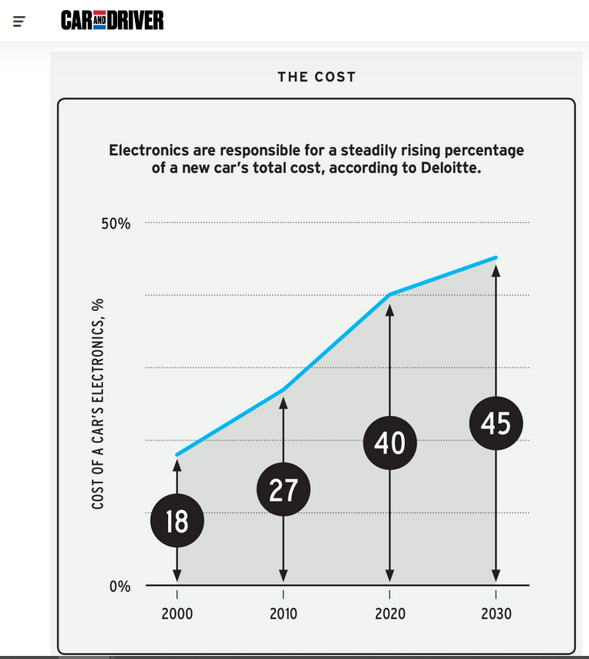
La rivoluzione digitale
Crescita della densità di Macchine Digitali
nella Società dell’Informazione (previsione del 2003)
Ubiquitous Computing (1999 – 2005):
0.1 to 1 device per m³
Pervasive Computing (2005 – 2015):
1 to 10 devices per m³
Ambient Intelligence (2015 –25):
10 to 100 devices per m³
(Source: James L. Crowley:
Context Driven Observation of Human Activity. EUSAI 2003: 101-118)
Nel 2022
Number of connected IoT devices growing 18% to 14.4 billion globally
Notes:
Stiamo vivendo nell’era della rivoluzione digitale ,
accelerata a livello mondiale dalla necessità di gestire il covid con il distanziamento sociale
The Digital Era is characterized by technology which increases the speed and breadth of knowledge turnover within the economy and society.

Slide 8

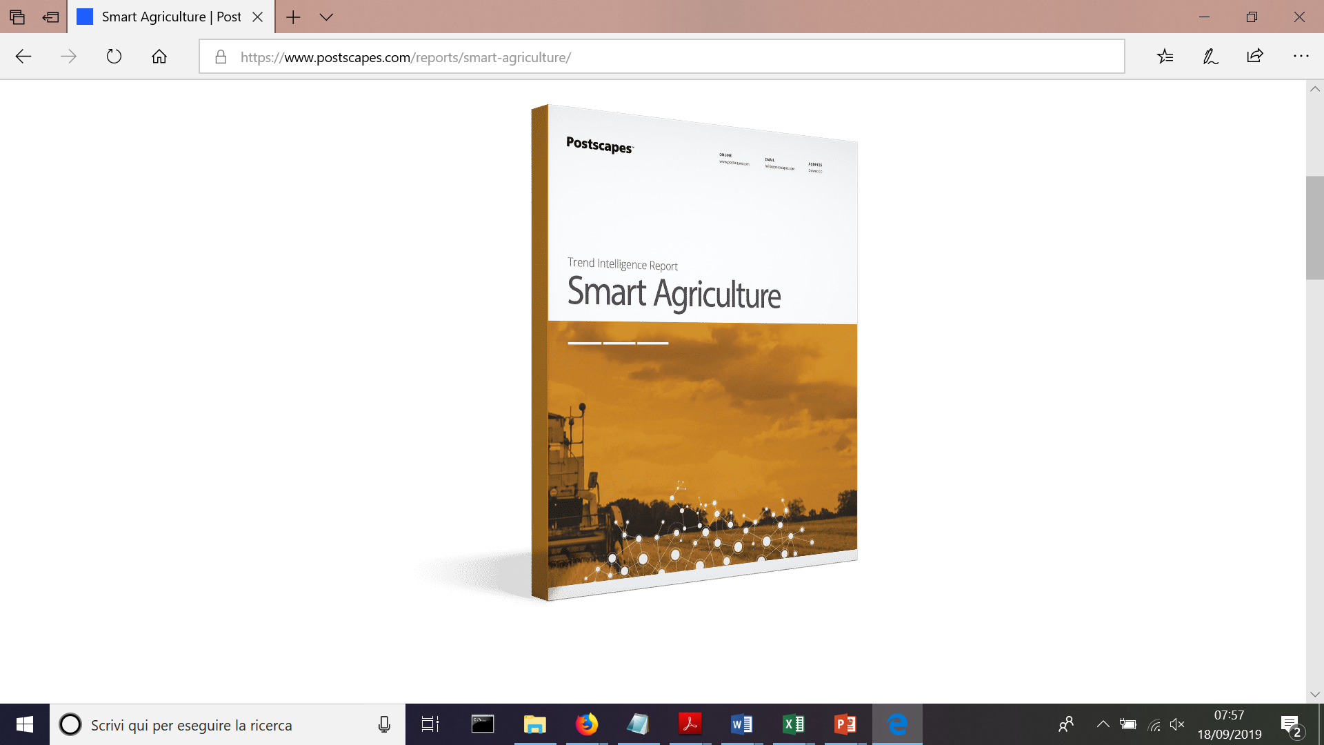
Sistemi «smart»: grandi quantità di macchine digitali interconnesse
Smart car
Smart home
Smart building
Smart parking
Smart agriculture
Smart greenhouse
Smart surgery
Smart city
Smart ….
Picture from Swamp project
Da https://www.postscapes.com/

Slide 9
Alla base di ogni macchina digitale: Codifica delle informazioni tramite codici binari
0 0 0 ……..0
Non usata
z
1 0 0 ……..0
1
0 1 0 ……..0
5
a
1 1 0 ……..0
2^{n} config.
M
informazioni
0 0 1 ……..0
0 0 1 ……..1
?
m
0 1 1 ……..1
1 1 1 ……..1

Slide 10
Programma di reti logiche
1: Macchine digitali
5: Reti sequenziali sincrone
Saper
Descrivere
Progettare
e Analizzare
Le
Macchine
Digitali
4: Reti sequenziali asincrone
3: Reti combinatorie
2: Codifica binaria dell’infor.

Slide 11
Requisiti per il superamento dell’esame
Modelli
Metodo
Esperienza
Creatività

Slide 12
Scuola di Ingegneria - Universita’ di Bologna
Ingegneria Elettronica e delle Telecomunicazioni e Ingegneria dell’Automazione
Prova scritta di Reti Logiche – T
14 settembre 2023
Esercizio di progetto (punti 18)
Si progetti un sistema S che riconosca il passaggio di treni ad alta velocità su un binario di prova, a senso unico
In particolare il sistema S dovrà:
  contare quanti treni passano
  misurare la velocità del treno
  accendere una luce verde se la velocità del treno è maggiore di 360 Km/h
  A tal fine si supponga che nel punto P di misura siano installati due sensori S1 e S2, posizionati a 10 cm uno dall’altro, che rilevano la presenza del treno

Slide 13
Esame: Regole
In questo Anno Accademico 2024-25 l’esame avrà una durata di circa tre ore e consisterà di una prova scritta con 33 punti disponibili suddivisi come segue:
13-15 punti per domande di teoria. Questa parte dell’esame scritto potrebbe essere sostituita da una prova orale a discrezione dei docenti
18-20 punti per un esercizio di progetto; questo esercizio verrà considerato solo se è stata superata la prova di teoria.

Slide 14
Materiale per il corso
Informazioni, Lucidi e Testi di Prove Scritte
Sulla nuova Piattaforma «VIRTUALE»
(con accesso dalla pagina web del docente)
Link: https://virtuale.unibo.it/course/view.php?id=65624
Dispense opzionali
R. Laschi, M.Prandini “Reti Logiche” Esculapio, 2007

Slide 15
Contatti
Tullio Salmon Cinotti
E-mail: tullio.salmoncinotti@unibo.it
Matteo Poggi
E-mail: m.poggi@unibo.it
Simone Sindaco
E-mail: simone.sindaco2@unibo.it
Pierluigi Zama Ramirez
E-mail: pierluigi.zama@unibo.it
Ricevimento durante il corso
Dopo la lezione del martedì

Slide 16
Posizionamento di reti logiche nel percorso formativo
Prerequisiti: nessuno
Alcuni degli insegnamenti che richiederanno la conoscenza di Reti Logiche:
  Elettronica T (cioè Elettronica Digitale)
  Calcolatori Elettronici T e M
  INGEGNERIA E TECNOLOGIE DEI SISTEMI DI CONTROLLO T
  Progetto di Sistemi Elettronici T
  Architetture e Programmazione dei Sistemi Elettronici T
Professioni che richiederanno la conoscenza di reti logiche:
  Progettista di macchine, sistemi e strumenti digitali, circuiti integrati (Hardware, Logiche programmabili, Firmware, Software, sistemi embedded)

Slide 17
Informazione
Codifica dell’informazione
Segnali analogici
e digitali

Slide 18
L’informazione è un attributo di un messaggio
Esempio di informazione:
Lo stato di una porta
PORTA
Aperta Chiusa
Costruiamo il messaggio!
POSSIAMO CODIFICARE
L’INFORMAZIONE
CON UN UNA VARIABILE BINARIA (BIT)
Esempio di codifica:
0 → Porta Aperta
1 → Porta Chiusa
Allora, se mi arriverà il messaggio «1» saprò che la porta è chiusa
La codifica è arbitraria
Ricevitore e trasmettitore devono conoscere entrambi la codifica assegnata
L’informazione è una scelta tra più alternative possibili
L’informazione riduce l’incertezza
Se le alternative possibili sono due, si può codificare l’informazionecon una sola variabile binaria (variabile che può assumere solo due valori)

Slide 19
Altro Esempio
I PUNTI CARDINALI
X₁ X₀
0 →
1 →
0 →
1 →
NORD
EST
SUD
OVEST
0
0 1 1
QUATTRO ALTERNATIVE
CON UNA SOLA VARIABILE CI SONO
AMBIGUITA’!
DOBBIAMO AGGIUNGERE AL CODICE
UNA SECONDA VARIABILE BINARIA
Esempio: se il messaggio segnala il quadrante da cui proviene il vento,
allora, se mi arriva il messaggio «11» so che il vento è Ponente
Se le alternative aumentano, aumenta l’informazione che porta il messaggio, e devono aumentare le variabili binarie necessarie a codificare il messaggio.
Quindi il numero di variabili binarie necessarie a codificare un messaggio può essere considerata una misura della quantità di informazione portata dal messaggio
Ogni volta che aggiungo un bit, raddoppio le informazioni che posso codificare

Slide 20
Informazioni rappresentabili con n variabili binarie
x₁ x₀
x₂ x₁ x₀
x_{n-1} …. x₁ x₀
2^{n}
sono le configurazioni binarie di n bit
x₀
0
1
0
0
0
0
0 0
0 1
1 0
1 1
0 0
0 1
0
1 1
1
1
1
1
0 0
0 1
1 0
1 1
Configurazioni binarie di 1 bit
Configurazioni binarie di 2 bit
2¹
2²
2*2²
→2³
Una stringa di n simboli 0 e 1
Si chiama configurazione binaria di n bit
n bit
x_{n-1}
x₂
x₁
x₀

Slide 21
Informazione con riferimento ai due esempi precedenti (porta e punti cardinali)
L’informazione è un attributo di un messaggio
L’informazione è diminuzione di incertezza
  Infatti l’informazione esprime una scelta tra un insieme di alternative possibili
L’informazione è una entità misurabile
  L’unità di misura dell’informazione è il bit (da Binary digIT)
  Il bit (binary digit) è una variabile che può assumere solo due valori: 1 e 0
  Un messaggio porta un bit di informazione se rappresenta una scelta (cioè una riduzione di incertezza) tra due alternative possibili
Una informazione può essere rappresentata in bit
La “quantità di informazione” associata a un messaggio è data dal numero minimo di bit necessari a rappresentarlo

Slide 22
Esempi di informazione
Ogni messaggio contiene “Informazione”
Il testo è informazione
Le immagini sono informazione
Il linguaggio parlato (l’audio) è informazione
Una variabile binaria che mi dice se una porta è aperta o chiusa è informazione
Qualunque informazione si può rappresentare sotto forma di sequenza di zeri e uni
L’operazione di traduzione di una informazione in una sequenza di “0” e “1” si chiama
CODIFICA delle INFORMAZIONI
(la codifica delle informazioni è argomento del corso)

Slide 23
La codifica binaria della informazione
Testi, Immagini, Suoni
Istruzioni, Dati, Risultati
Ingresso, Uscita, Stato
In questo e in altri corsi studieremo alcuni codici binari molto utilizzati nelle macchine digitali
codice binario
10011101000.....

Slide 24
Elaborazione delle informazioni
L’informazione codificata con una sequenza di bit è una entità intangibile
L’elaborazione è una azione fisica svolta da un dispositivo fisico e richiede quindi:
energia, tempo e spazio
Per elaborare, ma anche per trasmettere e memorizzare bit dobbiamo far corrispondere agli zeri e agli uni valori diversi di una grandezza fisica che possa essere rilevata e modificata
Oggi questa grandezza fisica solitamente è il segnale elettrico
La ricerca nell’ambito delle tecnologie elettroniche mira a ridurre spazio (es. superficie di silicio), energia e tempo necessari a parità di elaborazione (carico computazionale)

Slide 25
Ottimizzazione di un progetto
Per battere la concorrenza un progetto deve essere «ottimo»!
Un progetto non può essere ottimo in assoluto
Un progetto, invece, può essere ottimo rispetto a un determinato parametro
Abbiamo detto che
l’attività di elaborazione richiede:
energia
tempo
spazio (es. superficie di silicio)
Il PROGETTISTA deve sapere rispetto a quale di questi parametri si vuole ottimizzare il proprio progetto

Slide 26
Informazione e segnali
L’informazione è una entità astratta
che vogliamo elaborare, trasportare e memorizzare con opportune macchine
Dobbiamo quindi associare le informazioni a grandezze fisiche misurabili (es. grandezze elettriche, in particolare tensioni)
Queste grandezze fisiche che rappresentano una informazione si chiamano segnali

Slide 27
Segnali e trasporto dell’informazione
sorgente
destinazione
segnali
SEGNALE - Grandezza fisica variabile nel tempo il cui
andamento o forma d’onda
rappresenta l’informazione
che la parte sorgente vuole inviare alla parte destinazione.
SEGNALI ANALOGICI: ogni variazione della grandezza fisica
modifica l’informazione trasportata.
SEGNALI DIGITALI: solo a certe variazioni corrisponde una
modifica di “significato”.

Slide 28
Forme d’onda di segnali
y(t) ≡ informazione
Il segnale analogico
t
Il disturbo

Slide 29
Forme d’onda
y(t) ≡ informazione
Il segnale analogico
Il disturbo
Il segnale digitale (o numerico)
segnale analogico interpretato
come insieme finito di valori

Slide 30
Forme d’onda
y(t) ≡ informazione
Il segnale analogico
Il disturbo
H
Il segnale binario
segnale analogico interpretato come variabile binaria
L

Slide 31
Forme d’onda di segnali
y(t) ≡ informazione
Il segnale analogico
t
t₁
t
Il disturbo
t_{r}
Il segnale digitale
segnale analogico interpretato
come insieme finito di valori
5
4
3
2
1
0
H
Il segnale digitale binario
segnale analogico interpretato come variabile binaria
L

Slide 32
Segnale analogico interpretato come variabile binaria precisazione
Fascia H
H
N.D.
N.D.
N.D.
Fascia L
L
L
t₁
t₂
t₃
t₄
t₅
I t_{i} sono gli istanti in cui il segnale analogico attraversa la soglia di una delle due fasce
L: Low
H: High
N.D.: non definito

Slide 33
Più in dettaglio:
Il segnale digitale binario è un segnale analogico interpretato come variabile binaria
Fascia H
H
N.D.
N.D.
N.D.
Fascia L
L
t₁
t₂
t₃
t₄
t₅
Tempo di salita
Rise Time
t_{r =} t₃-t₂
Tempo di discesa
Fall Time
t_{f =} t₅-t₄
Il segnale digitale è considerato «L» finchè il segnale analogico reale resta nella fascia L.
Idem per H e N.D.
Il segnale non va considerato quando si trova nella fascia N.D.

Slide 34
Esempio: telefonia digitale
Hello
Hello
1010
1010
Hello
Hello
1010
1010
A/D
RL
TX
RX
RL
D/A
L’A/D converte il segnale analogico in ingresso in una stringa di bit che dopo opportuna elaborazione (RL) verrà trasmesso
Questi tre blocchi ricostruiscono il segnale analogico ricevuto all’ingresso della catena (A/D)

Slide 35
Modello generale di sistema digitale capace di elaborare segnali digitali e analogici
segnali analogici
microfono
termostato
altimetro
segnali analogici
altoparlante
plotter
dinamo
Convertitore
A/D
Sistema di
Elaborazione
di
segnali
binari
Convertitore
D/A
segnali binari
tastiera
mouse
Hard disk
Sensori on-off
segnali binari
lampadina
stampante
Hard disk

Slide 36
Esempi di segnali da un bit (binari):
{Aperto, Chiuso} {Acceso, Spento} {High, Low} ecc.
levetta:
alta/bassa
contatto:
aperto/chiuso
lampadina:
accesa/spenta
tensione elettrica:
High/Low
cristallo liquido:
trasparente/opaco

Slide 37
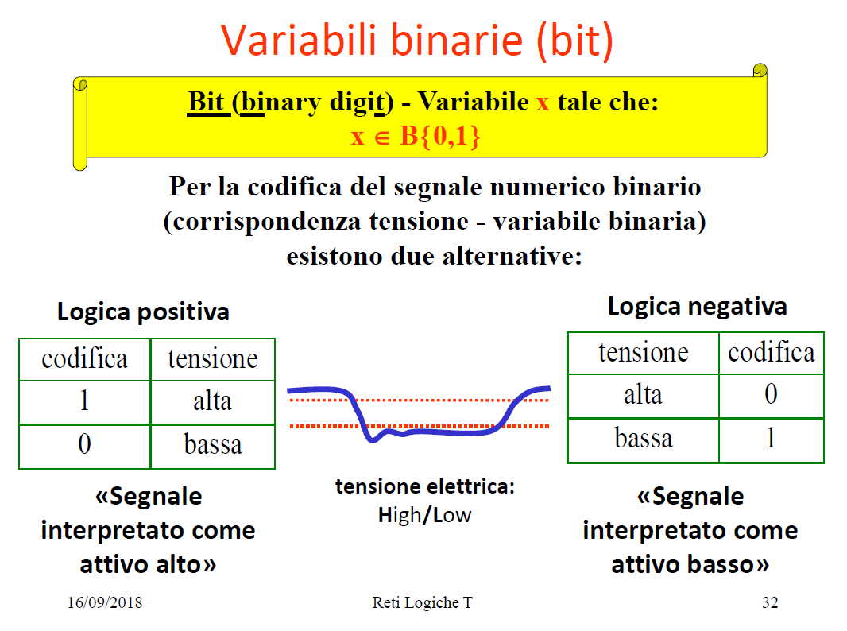

Slide 38
Bit, configurazioni
binarie
e relative forme d’onda

Slide 39
Configurazioni binarie di n bit
Stringa di n simboli 0 e 1.
n bit
b_{n-1}
b₂
b₁
b₀
b₁ b₀
b₂ b₁ b₀
b_{n-1} …. b₁ b₀
2^{n}
sono le configurazioni binarie di n bit
b₀
0
1
0
0
0
0
0 0
0 1
1 0
1 1
0 0
0 1
0
1 1
1
1
1
1
0 0
0 1
1 0
1 1
Configurazioni binarie di 1 bit
Configurazioni binarie di 2 bit
2¹
2²
2*2²
→2³

Slide 40
Rappresentazione di configurazioni binarie (compromesso spazio/tempo)
Configurazione binaria di n bit: Stringa
di n simboli 0 e 1.
n bit
b_{n-1}
b₂
b₁
b₀
Una configurazione di n bit si può trasmettere con:
  i valori di n segnali binari ad un certo istante (BIT PARALLEL)
  i valori di un segnale binario in n istanti successivi (BIT SERIAL)
Es. di stringhe di 3 bit
(b₂,b₁,b₀)
0 1 0
1 1 0
0 0 0
0 1 1
1 1 0
b₂
b₁
b₀
trasmissione della
stringa 1 0 0 con un solo segnale
0 1 0 0 1
0
0
0
t₃
1
1
0
t₅
t₃
x
1 0 0
t₅
t₁ t₂ t₃
b₂ b₁ b₀
0 0 0 1 0
t₁ t₂ t₃ t₄ t₅

Slide 41
Diagrammi ad occhio per rappresentare sinteticamente più forme d’onda binarie
Andamento di 3 segnali:
010 110 000 … …
t₁ t₂ t₃ t₄
Esempio di relazione di causa/effetto in un blocco con 3 ingressi e 2 uscite:
Ingresso (causa)
010 110 000 … …
t₁ t₂ t₃ t₄
Uscita (effetto)
10 00 01 11 01 ……….
t₁ t₂ t₂₁ t₂₂ t₃

Slide 42
Macchina Digitale e Rete Logica
Una macchina digitale è
un oggetto artificiale
composto da blocchi interconnessi
che elaborano informazioni
All’interno della macchina digitale le informazioni
sono rappresentate da grandezze fisiche che possono
assumere un numero finito di valori
Se questo numero è 2 (es.: H e L), allora la macchina digitale è detta:
Macchina digitale binaria
Nuova
definizione
Una rete logica è una rappresentazione astratta
di una macchina digitale binaria
In una RL le informazioni
sono rappresentate con zeri e uni
FOCUS SULLA STRUTTURA!

Slide 43
Partiamo dall descrizione del comportamento di un calcolatore
Che succede all’interno di un calcolatore?
La macchina digitale più diffusa è il calcolatore
Il calcolatore è una macchine binaria programmabile
All’interno di un calcolatore l’informazione, rappresentata con segnali binari, viene
elaborata, memorizzata e trasmessa
La funzione svolta dal calcolatore è dettata dal software, cioè da un insieme di istruzioni codificate in binario e memorizzate all’interno del calcolatore stesso
Questa è una descrizione del comportamento di un calcolatore

Slide 44
Vediamone ora una possibile struttura
Struttura dell’hardware di un calcolatore elettronico
(rappresentazione astratta)
BUS
Processore
Memoria
principale
Unità di
ingresso/
uscita
I principali metodi di gestione della complessità utilizzati dagli ingegneri sono:
La astrazione (separazione delle informazioni essenziali dai dettagli)
La decomposizione di entità in entità più semplici interconnesse tra loro

Slide 45
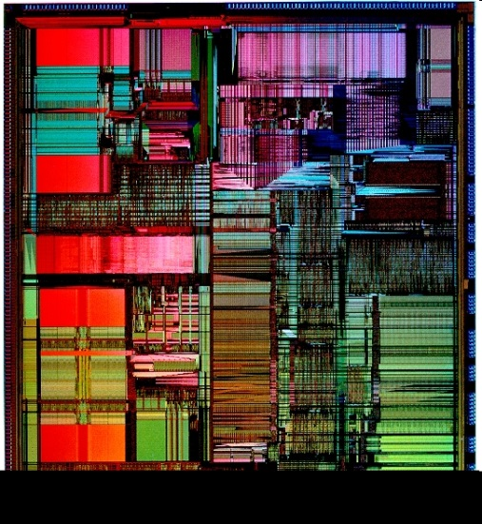
I livelli di astrazione
CPU
Central Processing Unit
PROCESSORE
ALU
CU
MEM
I/O
BIU
M
Livello
Architettonico
La descrizione strutturale a più alto livello si chiama anche architettura
Livello
Logico
Livello
Fisico
P6 Intel (1995)
5,5M transistor

Slide 46
Nuova definizione di Rete Logica
Rete Logica: “modello della macchina digitale»
che consente
di astrarre dalla tecnologia
di dettagliarne l’immagine architettonica

Slide 47
Programma
Obiettivo
1: Macchine digitali
5: Reti sequenziali sincrone
Imparare a
Descrivere
e
Progettare
le
Macchine
Digitali
4: Reti sequenziali asincrone
3: Reti combinatorie
2: Codifica binaria dell’infor.
Insegnamento
Di reti logiche

Slide 48
Macchine digitali
1.1 - Descrizione e progettazione

Slide 49
Analisi & Sintesi
astrazione
cosa fa
Descrizione
del
COMPORTAMENTO
Sintesi
Macchina
digitale
come è
fatta
Analisi
Descrizione
della
STRUTTURA

Slide 50
Analisi & Sintesi
astrazione
cosa fa
Descrizione
del
COMPORTAMENTO
Sintesi
univoco
Macchina
digitale
come è
fatta
non
univoco
esito
Analisi
Descrizione
della
STRUTTURA

Slide 51
Approccio gerarchico alla descrizione di una macchina digitale (Livelli di descrizione)
La descrizione del comportamento
può essere più e più volte decomposta
in comportamenti più semplici
Ogni livello di questa gerarchia individua
strutture formate da componenti “astratti”
la cui struttura è definita nel livello sottostante
Scendendo dall’alto verso il basso
aumenta il numero di componenti
diminuisce la complessità dell’azione svolta da ciascuno

Slide 52
Propretà di composizione e decomposizione delle reti logiche
Composizione: un numero arbitrario di reti logiche connesse è ancora una rete logica
Decomposizione: una rete logica può essere decomposta in un insieme di reti logiche più semplici, fino al raggiungimento di reti logiche non più suddividibili ( dette reti logiche elementari o operatori logici elementari o GATE)
Lo studio di reti logiche elementari è un argomento del corso

Slide 53
Riepilogo
Rete logica: rappresentazione astratta delle macchine che elaborano informazioni codificate con zeri e uni
  L’elaborazione viene fisicamente realizzata da dispositivi fisici (es. elettronici) che interpretano i segnali (analogici) come sequenza di numeri
  Perché si usa la codifica binaria? Se il «numero» associato al segnale in un determinato istante può essere solo zero o uno, allora si ottiene la massima immunità ai disturbi e la massima tolleranza nei processi di fabbricazione
Visualizzazione della dinamica delle variabili binarie
  Forme d’onda e diagrammi ad occhio
Trasmissione delle variabili binarie
  Compromesso spazio/tempo
Descrizione comportamentale e strutturale delle reti logiche
  I blocchi: black box (cosa fa) e white box (come è fatto)
  Composizione e decomposizione delle RL – i gate (cioè gli operatori elementari)
  Approccio gerarchico alla descrizione delle RL per gestirne la complessità (più livelli)
  Analisi e sintesi
  Parametri rispetto ai quali si può ottimizzare la sintesi (vedi il compromesso spazio/tempo)

Slide 54
Descrizione
della struttura e
del comportamento
delle RL

Slide 55
Rappresentazione della struttura di una rete logica
Una rete logica può essere descritta in molti modi diversi
Un modello di rappresentazione molto importante della sua struttura è lo schema a blocchi
La schema a blocchi rappresenta la
rete logica come insieme di blocchi interconnessi

Slide 56
Due tipi di «blocco»:
Black Box e White Box
Scatola nera e scatola bianca
Scatola nera: blocco descritto in termini comportamentali
Scatola bianca: blocco descritto in termini strutturali (insieme di blocchi interconnessi)
In una descrizione gerarchica di una rete logica, i blocchi di livello più basso devono essere black box (cioè blocchi con una descrizione comportamentale)!

Slide 57
Blocco: il modello della “scatola nera”
Alfabeto
d’ingresso
Alfabeto
d’uscita
ingresso dei
dati
uscita dei
risultati
P
processo di elaborazione:
relazione ingresso/uscita
relazione di causa/effetto
Tabelle
Diagrammi
Frasi (es. data sheet)
Linguaggi formali ad hoc (es. VHDL)
      trasformazioni
      e dinamica
Descrivibili
mediante
Forme d’onda

Slide 58
Esempio di rappresentazione della relazione di causa/effetto in un ipotetico blocco con 3 ingressi binari e 2 uscite binarie
P
ingresso dei
dati
uscita dei
risultati
Ingresso (causa)
010 101 000 … …
Uscita (effetto)
10 00 01 11 01 ……….
Forme d’onda

Slide 59
Esempio di black box con descrizione del comportamento
(relazione causa effetto) mediante tabella
X₂ X₁ X₀ Z
0 0 0 0
0 0 1 0
0 1 0 1
0 1 1 1
1 0 0 0
1 0 1 1
1 1 0 0
1 1 1 1
X₂
X₁
X₀
P
z
In questa tabella per ogni conf. di ingresso c’è una unica configurazione di uscita
Questo è il comportamento delle reti combinatorie
Questa tabella si chiama tabella della verità (tdv)
Questa tdv definisce una funzione binaria di tre variabili binarie
Il comportamento delle reti combinatorie è descritto da funzioni binarie di variabili binarie
Con la tabella della verità non si possono descrivere le reti sequenziali
Notes:
Fare l’esempio di una funzione di 3 variabili.
Perché le funzioni sono 2^(2^n): perché per ogni configurazione di valori delle variabili indipendenti bisogna assegnare un valore (0,1); quindi noi abbiamo da assegnare 2^n valori, ciascuno può essere 0,1: possiamo vedere questo insieme di valori come una stringa di 2^n bit, che hanno 2^(2^n) possibili configurazioni.

Slide 60
Descrizione del comportamento delle reti sequenziali
(relazione causa effetto)
Ingresso (causa)
010 101 000 … …
Uscita (effetto)
10 00 01 11 01 ……….
Con la tabella della verità non si possono descrivere le reti sequenziali
Nella seconda parte del corso studieremo le RS!
X₂ X₁ X₀ Z1 Z0
0 0 0 ? ?
0 0 1 1 1
0 1 0 1 0
0 1 1 1 0
1 0 0 0 0
1 0 1 0 0
1 1 0 1 1
1 1 1 1 1
Notes:
Fare l’esempio di una funzione di 3 variabili.
Perché le funzioni sono 2^(2^n): perché per ogni configurazione di valori delle variabili indipendenti bisogna assegnare un valore (0,1); quindi noi abbiamo da assegnare 2^n valori, ciascuno può essere 0,1: possiamo vedere questo insieme di valori come una stringa di 2^n bit, che hanno 2^(2^n) possibili configurazioni.

Slide 61
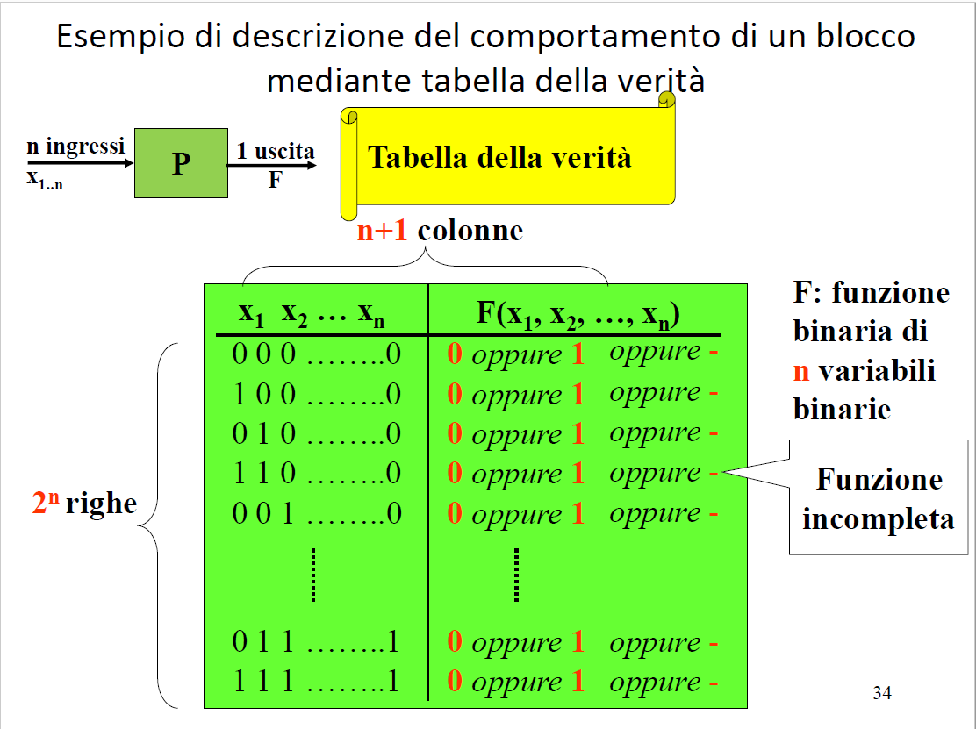
combinatorio

Slide 62
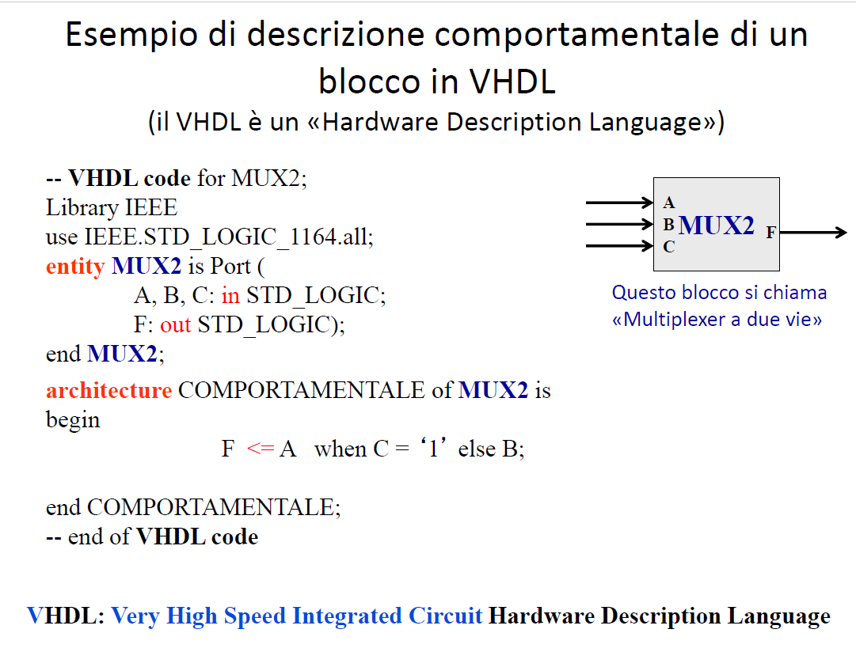
Esercizio:
Si costruisca la tabella della verità del MUX2
corrisponde alla black box

Slide 63
DESCRIZIONE DELLA
STRUTTURA

Slide 64
Ripetiamo:
Proprietà di composizione e decomposizione delle reti logiche
Composizione: un numero arbitrario di reti logiche connesse è ancora una rete logica
Dare la descrizione strutturale di una rete logica significa rappresentarla come insieme di reti logiche interconnesse
Decomposizione: una rete logica può essere decomposta in un insieme di reti logiche più semplici, fino al raggiungimento di reti logiche non più suddividibili ( dette reti logiche elementari o operatori logici elementari)
le reti logiche elementari possono essere descritte solo in termini comportamentali (black box)
Quali sono le possibili regole di composizione delle reti logiche?

Slide 65
Struttura:
Regole di composizione
delle
reti logiche

Slide 66
Regole “elementari” di composizione di RL
Ipotesi: M1 e M2 sono entrambe combinatorie
a) in serie
Funzione
composta
u=M₂(M₁(i))
i
M₁
M₂
u
Deve operare prima il blocco a
sinistra, poi quello a destra.
b) in parallelo
{
u₁=M₁(i)
u₂ =M₂(i)
Sistema di
funzioni
M₁
u₁
i
I due blocchi operano
contemporaneamente.
M₂
u₂
c) in retroazione
u=M₁(i, s)
s=M₂(u)
u=M₁(i, M₂(u))
Funzione
ricorsiva
i
M₁
u
È necessario che l’anello completi
un calcolo prima di avviarne uno
nuovo.
s
M₂

Slide 67
Rete combinatoria
Ritardi nella realizzazione fisica:
a) in serie
i
M₁
M₂
u
τ = τ₁ + τ₂
τ₁ τ₂
b) in parallelo
Rete combinatoria
Nella realizzazione fisica:
M₁
u₁
τ₁
τ₂
i
M₂
u₂
τ = MAX (τ₁,τ₂)
c) in retroazione
Rete sequenziale
i
M₁
u
È necessario che l’anello completi
un calcolo prima di avviarne uno
nuovo.
i: ingresso
s: «stato presente»
(o «stato interno»)
s
M₂

Slide 68
Struttura
La struttura di una rete è composta da blocchi interconnessi secondo le modalità appena viste (serie, parallelo o retroazione).
Questa struttura si può descrivere o in termini di schema a blocchi o anche in linguaggi formali come ad esempio il VHDL

Slide 69
Blocco: il modello della scatola bianca (white box)
Descrizione della struttura (schema logico)
G₃
i₁
.
.
.
.
.
i_{n}
G₂
u₁
.
u_{i}
.
.
u_{m}
= F₁(i₁,.., i_{n})
= F_{i}(i₁,.., i_{n})
= F_{m}(i₁,.., i_{n})
G₁
G_{k}
STRUTTURA
Lo schema logico è
un insieme di reti logiche (blocchi Gi) interconnesse
Ad ogni blocco dello schema logico verrà associato
nella realizzazione fisica un «componente hardware»
Esistono linguaggi formali (es. VHDL) per descrivere anche
gli schemi logici (quindi non solo il comportamento delle RL)

Slide 70
Principio di decomposizione delle reti logiche e operatori logici elementari
una rete logica può essere decomposta in un insieme di reti logiche più semplici, fino al raggiungimento di reti logiche non più suddividibili ( dette reti logiche elementari o operatori logici elementary o gate)
Gli operatori logici elementari possono essere descritti solo in termini comportamentali (es. con la T.d.V.)
Noi studieremo e utilizzeremo nelle descrizioni strutturali diversi operatori logici elementari (gate): es. and, or, not, nand, nor, xor, exor,…. che descriveremo nelle prossime lezioni

Slide 71
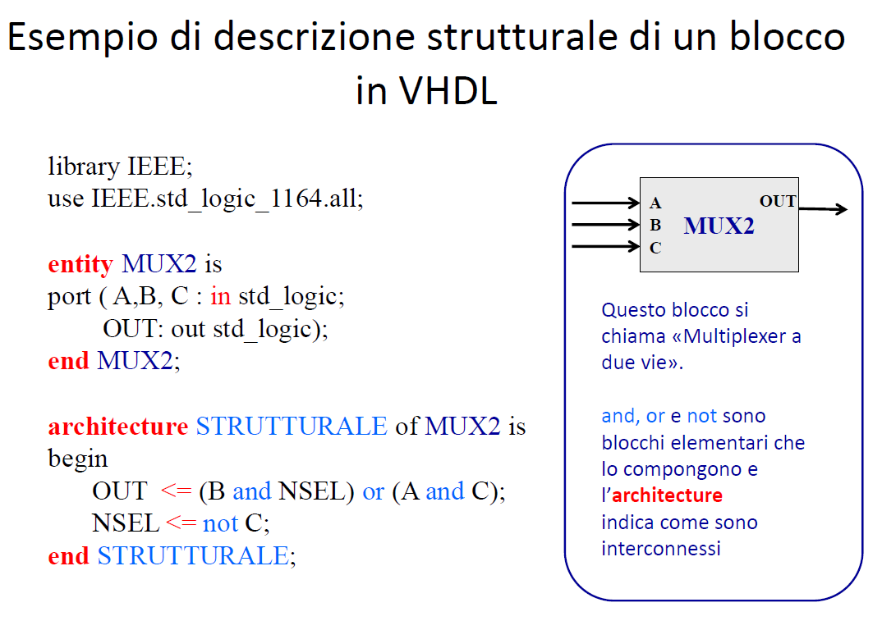
Modalità di descrizione della struttura alternativa allo schema logico: linguaggio formale
-- VHDL code for AND-OR-INVERT gate library IEEE;
use IEEE.STD_LOGIC_1164.all;
entity AOI is Port (
A, B, C, D: in STD_LOGIC;
F : out STD_LOGIC);
end AOI;
architecture V1 of AOI is
begin
F <= not ((A and B) or (C and D));
end V1;
-- end of VHDL code
AOI
A
B
F
C
D

Slide 72
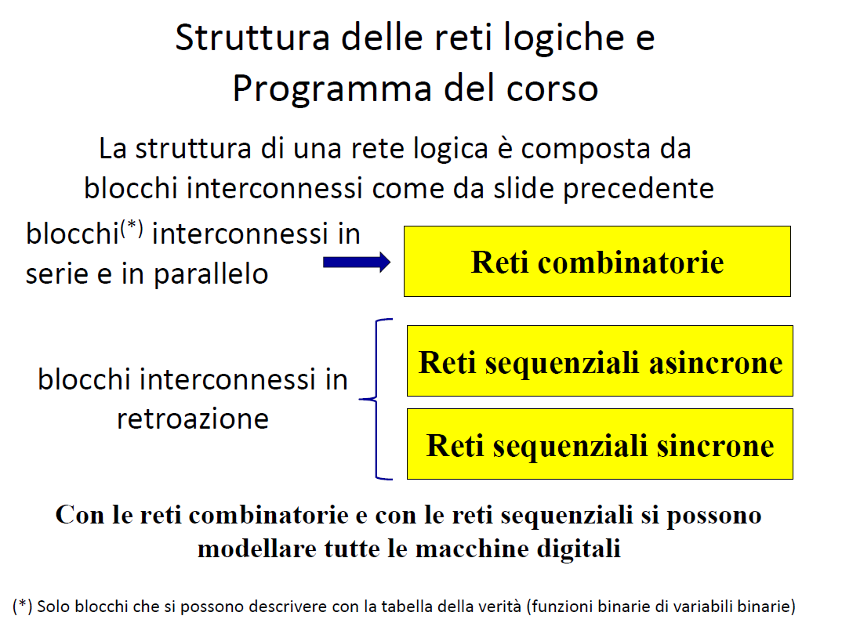

Slide 73
Diagrammi ad occhio per rappresentare sinteticamente più forme d’onda binarie con comportamento combinatorio o sequenziale
Ingresso (causa)
010 101 000 … …
t₁ t₂ t₃ t₄
Uscita (effetto)
11 00 01 10 01 ……….
t₁ t₂ t₂₁ t₂₂ t₃
Quando l’uscita cambia senza che cambi l’ingresso, l’uscita non può dipendere solo dall’ingresso ma deve dipendere anche da uno stato interno (memoria) della rete

